Slide 1

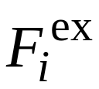



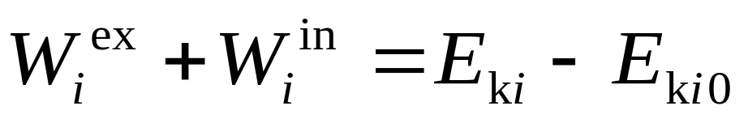



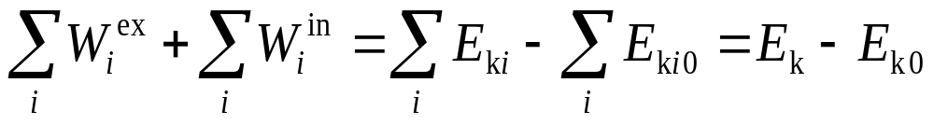
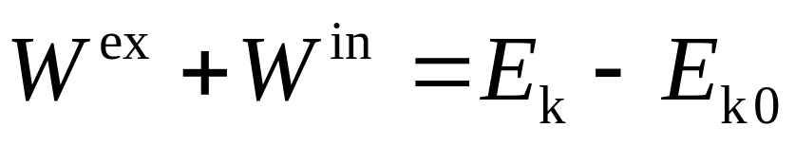
一 质点系的动能定理
对第 个质点，有
外力功
内力功
对质点系，有
质点系动能定理
注意
内力可以改变质点系的动能

Slide 2
作用于质点系的力在某一路程中对质点系所作的功，等于质点系动能的增量---质点系动能定理
质点系动能的增量=作用于质点系的一切外力作的功 +质点系中一切内力做的功

Slide 3

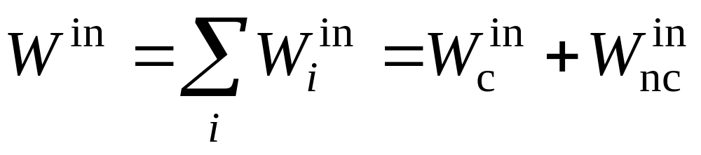
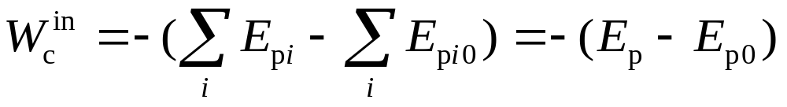
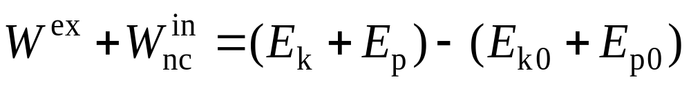
二 质点系的功能原理
保守力的功
非保守力的功

Slide 4
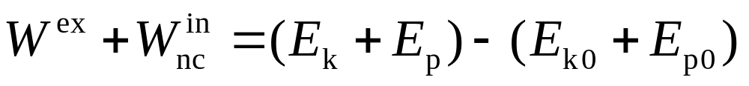
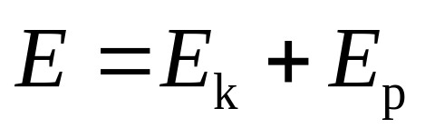
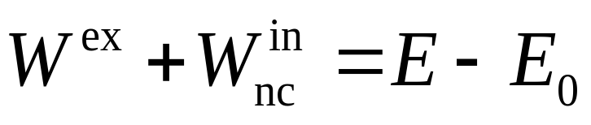
机械能
——质点系的功能原理:
质点系的机械能的增量等于外力与非保守内力作功之和

Slide 5
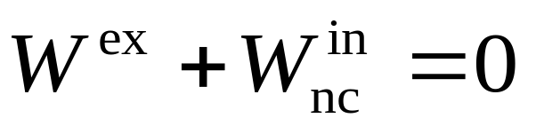
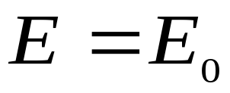
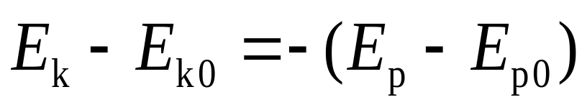
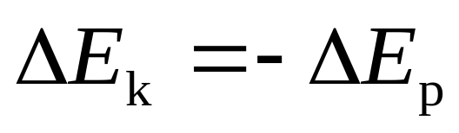
三 机械能守恒定律
当
时，有
——只有保守内力作功的情况下，质点系的机械能保持不变(守恒)．

Slide 6
说明
守恒定律的意义
机械能守恒条件下, 质点系内动能和势能可以相互
转化.

Slide 7
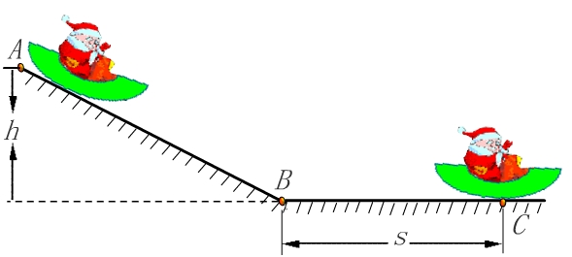
例 1 雪橇从高50 m的山顶A点沿冰道由静止下滑, 坡道AB长为500 m．滑至点B后，又沿水平冰道继续滑行，滑行若干米后停止在C处. 若μ=0.050．求雪橇沿水平冰道滑行的路程.

Slide 8

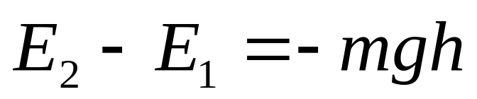
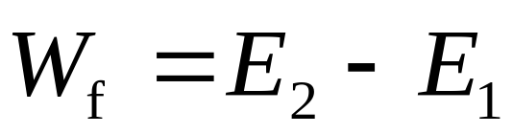
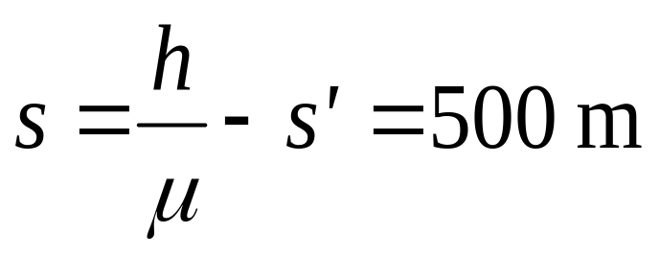
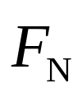







已知
求
解

Slide 9






例 2 一轻弹簧, 其一端系在铅直放置的圆环的顶点P，另一端系一质量为m 的小球, 小球穿过圆环并在环上运动(μ=0)．开始球静止于点 A, 弹簧处于自然状态，其长为环半径R;
当球运动到环的底端点B时，球对环没有压力．求弹簧的劲度系数．

Slide 10
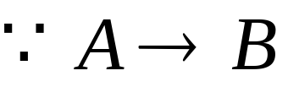
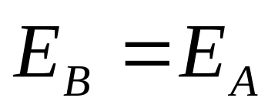

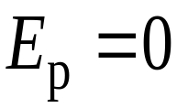
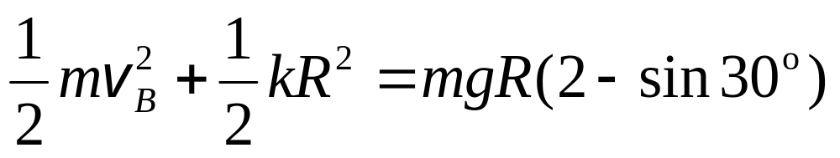
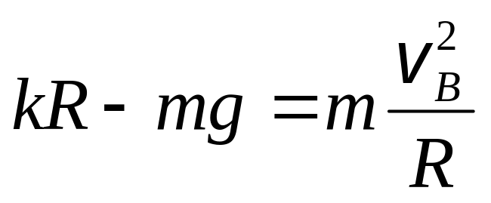
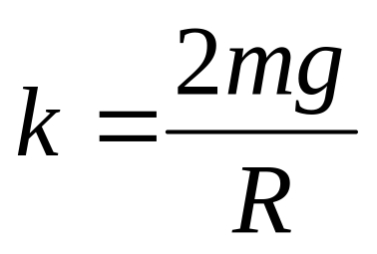
解 以弹簧、小球和地球为一系统
只有保守内力做功
系统
取点B为重力势能零点
即
又
所以

Slide 11
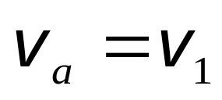
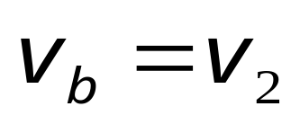



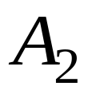
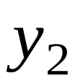
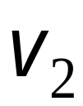

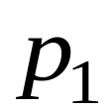


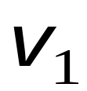


例3 如图，在一弯曲管中， 稳流着不可压缩的密度为 ρ 的流体. p_{a} = p₁、S_{a}=A₁ , p_{b} =p₂ , S_{b}=A₂ ． ， ．求流体的压强 p 和速率 v 之间的关系．

Slide 12
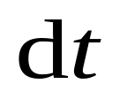
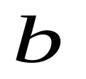

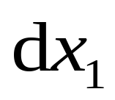
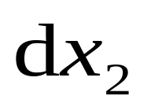
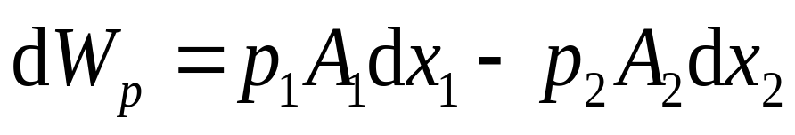
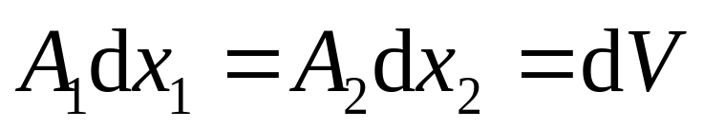
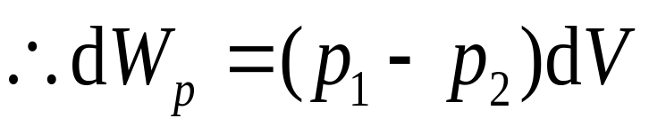


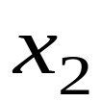

解 取如图所示坐标，在 时间内 、 处流体分别移动 、 ．

Slide 13
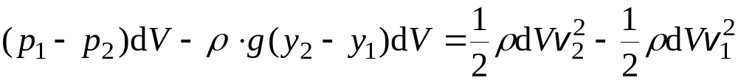
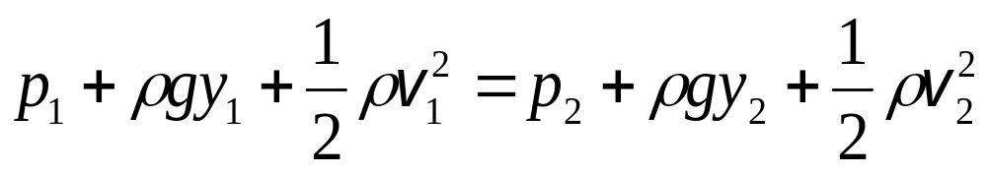
=常量

Slide 14
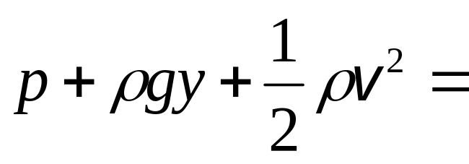
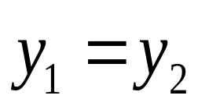
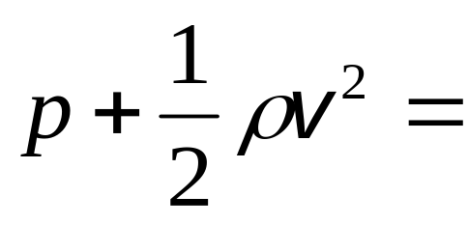
伯努利方程
常量
若将流管放在水平面上，即
则有
常量

Slide 15
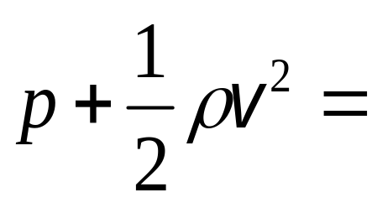
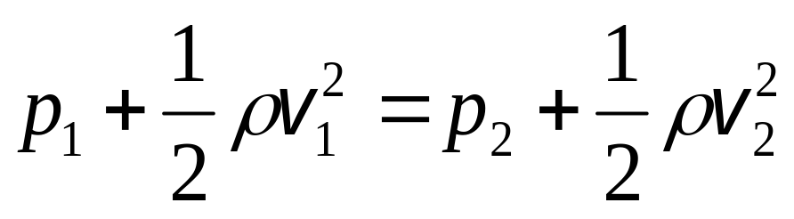
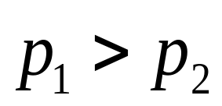
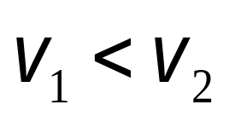


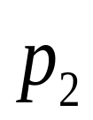


常量
即
结论
若
则
END

